Slide 1
Mathematik 10 Abels

Slide 2


$0^{2}=$
$1^{2}=$
$2^{2}=$
$3^{2}=$
$4^{2}=$
$5^{2}=$
$6^{2}=$
$7^{2}=$
$8^{2}=$
$9^{2}=$
${10}^{2}=$
${11}^{2}=$
${12}^{2}=$
${13}^{2}=$
${14}^{2}=$
${15}^{2}=$
${16}^{2}=$
${17}^{2}=$
${18}^{2}=$
${19}^{2}=$

Slide 3
Wie fit bist du ?

Slide 4
Wie fit bist du ?
Multiplizieren und Dividieren
Größen
Quadrieren und Wurzelziehen
Flächen- und Rauminhalte
Quadratische Funktionen

Slide 5
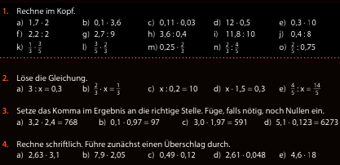
Übung 1: Multiplizieren und Dividieren

Slide 6
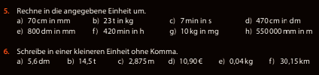
Übung 2: Größen

Slide 7
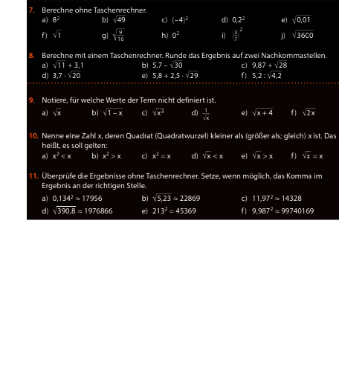
Übung 3: Quadrieren und Wurzelziehen

Slide 8
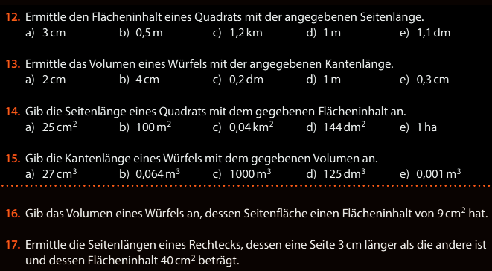
Übung 4: Flächen- und Rauminhalte

Slide 9
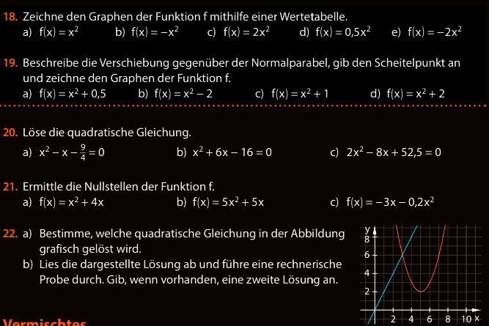
Übung 5: Quadratische Funktionen

